Slide 1
Презентация проекта «Кукла Настя» гбдоу№6 красногвардейского района
Воспитатель: Лапина Ирина Владимировна
ГБДОУ№6 Красногвардейского района
Санкт –Петербург 2013год

Slide 2
Только игры с куклой – образом человека – позволяют ребенку познать, понять и освоить сложную систему построения отношений со взрослыми и детьми, присвоить ценностные нормы нравственного поведения, проявить творчество.
Наблюдая за играми детей в куклы, трудно понять, кто кого «оживляет» и обучает. Дети в игре разговаривают с куклами, баюкают, кормят, наказывают за капризы и проступки, хвалят за аккуратность и послушание, учат их читать, танцевать, декламировать стихи. Куклы, в свою очередь, обогащают эмоционально – нравственную сферу ребенка, формируют навык диалогового общения, помогают ребенку занять позицию «другого» учат понимать эмоциональное состояние людей, преодолевать эгоцентризм.

Slide 3
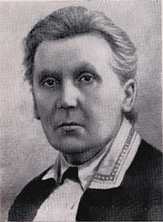
Елизавета Ивановна Тихеева
Дата рождения: | 12 (24) апреля 1867
Место рождения: | Ковно Российская империя
Дата смерти: | 1 января 1943 (75 лет)
Место смерти: | Вырица Ленинградская область, СССР
Страна: | СССР
Научная сфера: | Педагогика
Место работы: | Российский государственный педагогический университет имени А. И. Герцена
Известен как: | педагог, специалист по дошкольному воспитанию детей

Slide 4
Несколько слов о И.Е.Тихеевой
Разрабатывая теорию дошкольного воспитания, она сумела творчески использовать классическое наследие русских, европейских педагогов, достижения современников, и в первую очередь метод Марии Монтессори. Зная прекрасно историю педагогики, различные системы дошкольного воспитания (К.Д. Ушинский, И.-Г. Песталоцци, Ф. Фребель, Д. Дьюи), Тихеева ратовала за «воспитание подрастающего поколения, вбирающее в себя как положительный опыт разных педагогических систем с учетом уровня развития общества, так и знаний о природе ребенка». Отсюда понятен ее решительный протест против господства единственной педагогической системы, грозящей шаблоном и застоем.

Slide 5
Тема проекта очень глубока и актуальна, так как обеспечивает возможности деятельного подхода в образовании детей раннего возраста
Гипотеза: кукла не влияет на время, и она по-прежнему находит свой путь к сердцам детей и взрослых.
Объектом является - традиционная кукла.

Slide 6
Цель проекта:
сформировать у ребенка дошкольного возраста нравственные представления и ценности, ввести в мир предметов, природы и человеческих отношений, обеспечить его полноценную жизнедеятельность.
Приобщать родителей к играм детей .
Научить детей играть, действовать с предметами, активизировать речь детей.
Научить малышей заботится о малышах и бережно относиться к своим братьям и сестрам.

Slide 7
Задачи проекта
Обогащение жизненного опыта детей.
Обогащение игрового опыта детей
Создание игровых ситуаций, в которых дети смогут выполнять взаимосвязанные игровые задачи.
Обучение детей младшего дошкольного возраста элементам сюжетно-ролевых игр согласно возрасту детей.
Воспитание навыков позитивного общения со сверстниками и взрослыми.
Развитие познавательные способности детей.

Slide 8
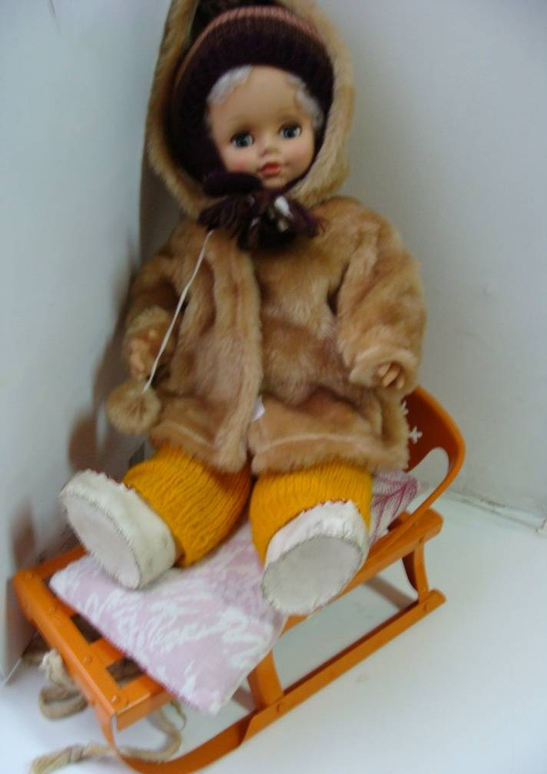
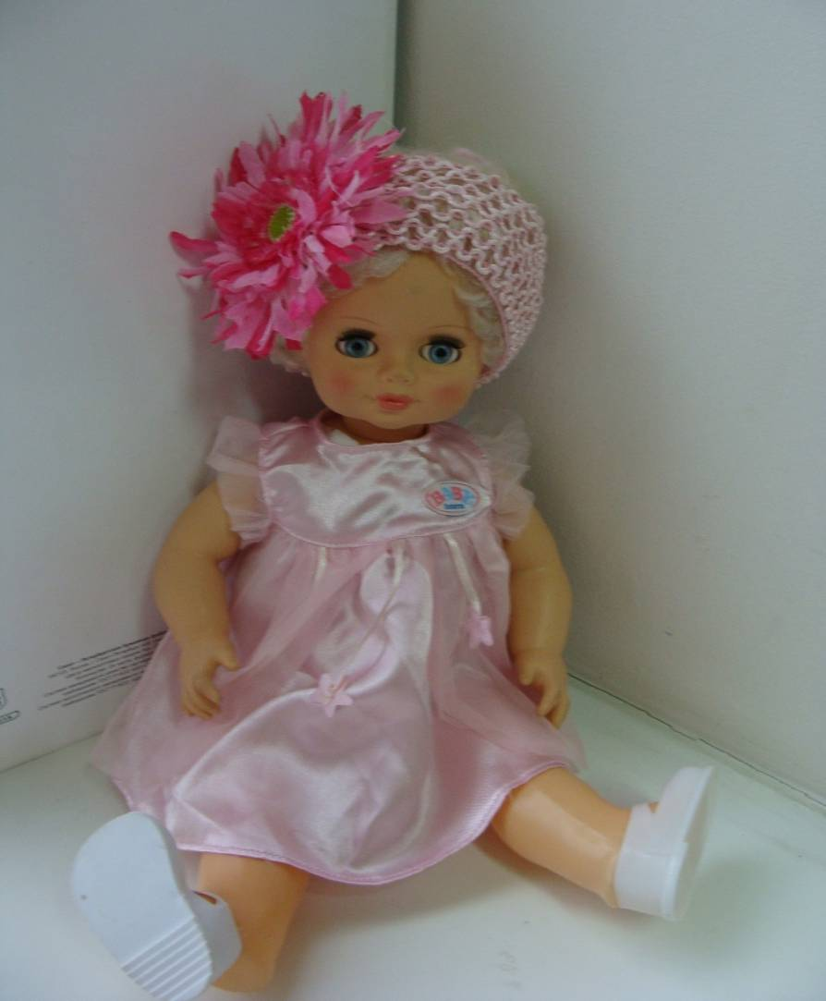
Кукла Настя –зимой, а такая летом

Slide 9
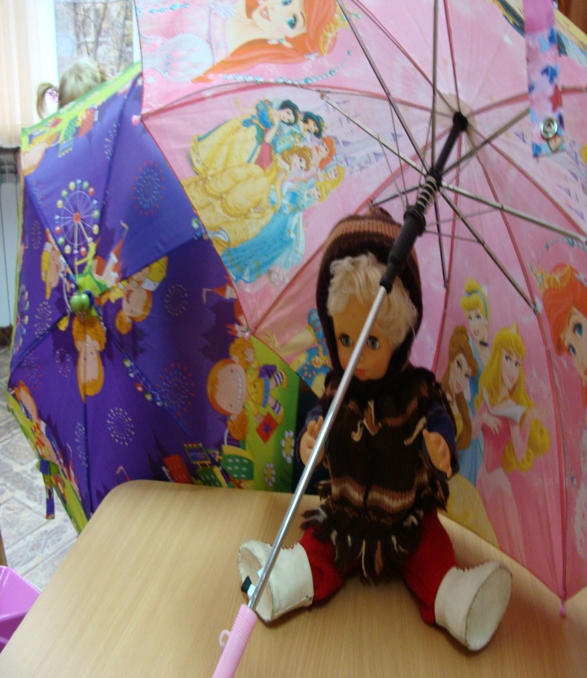
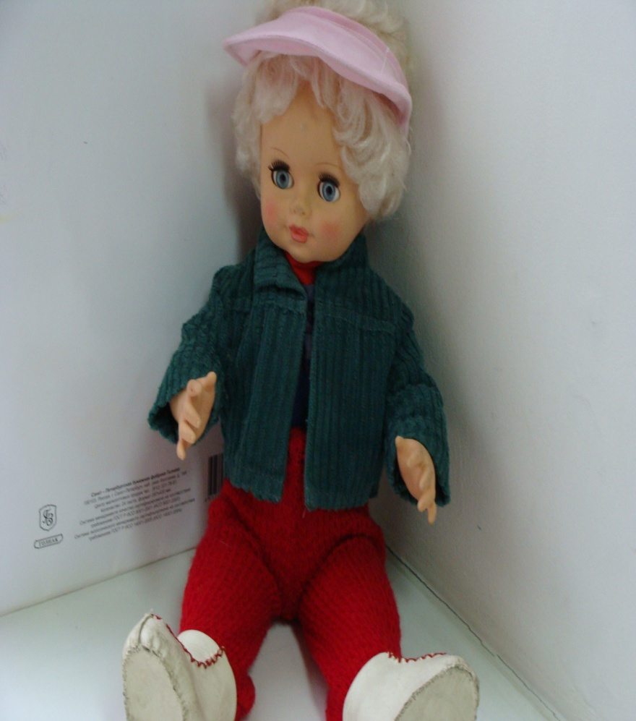
Наша Настя осенью и весной.

Slide 10
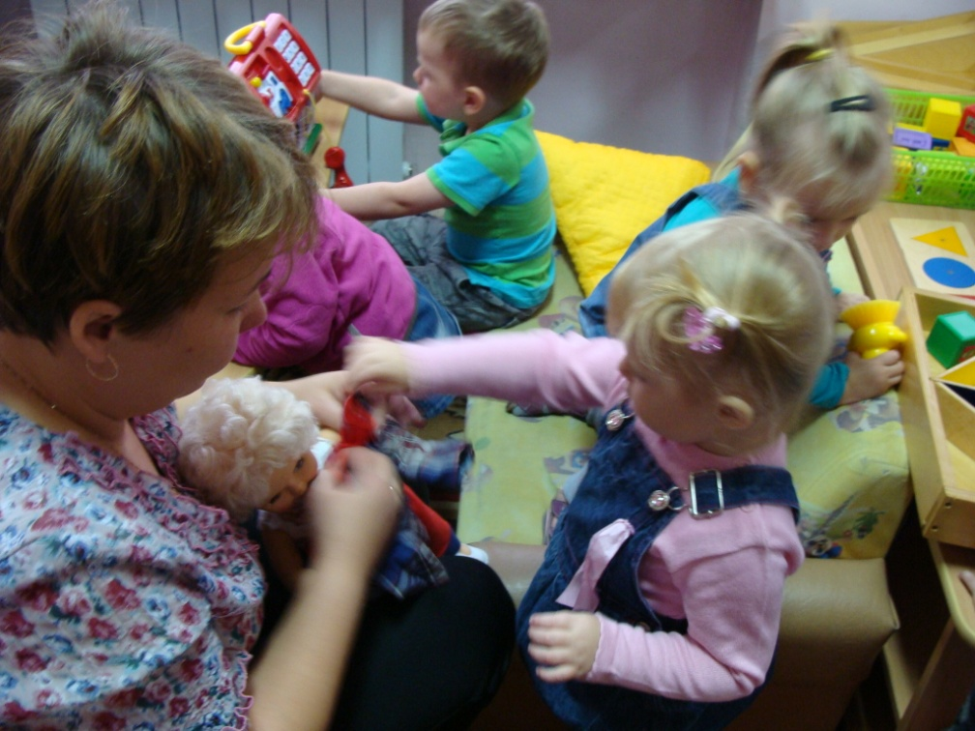
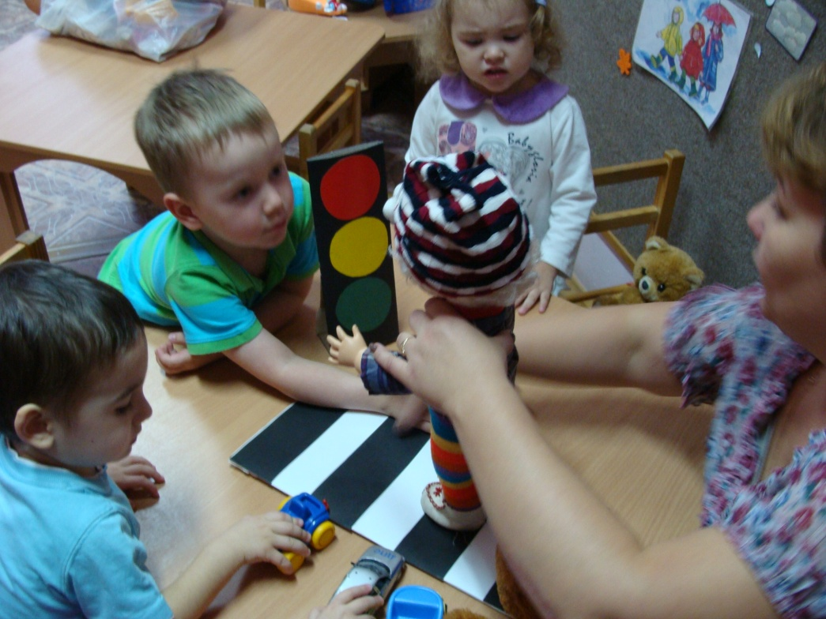
Так с нами играет и занимается

Slide 11
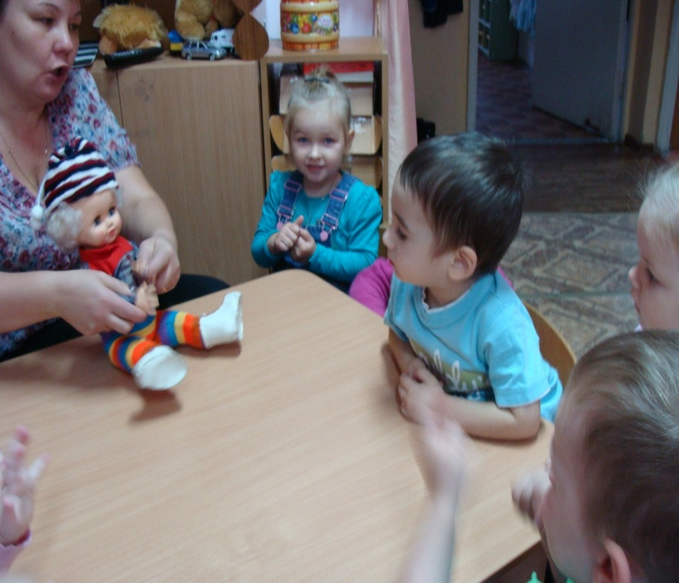
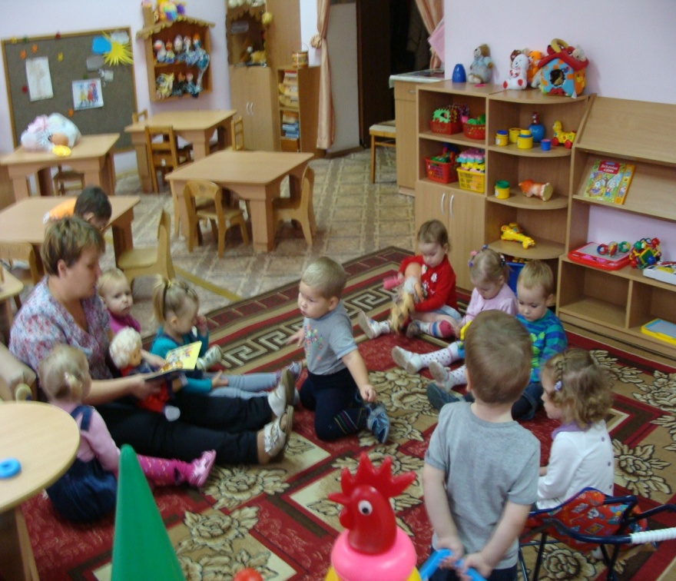
Теперь Настя с нами учит стихи и читает сказки

Slide 12
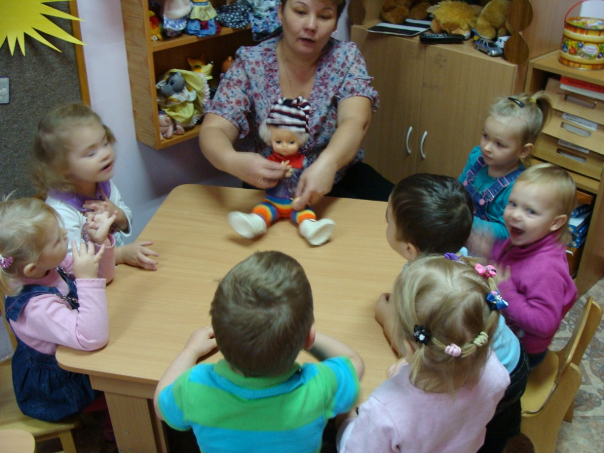
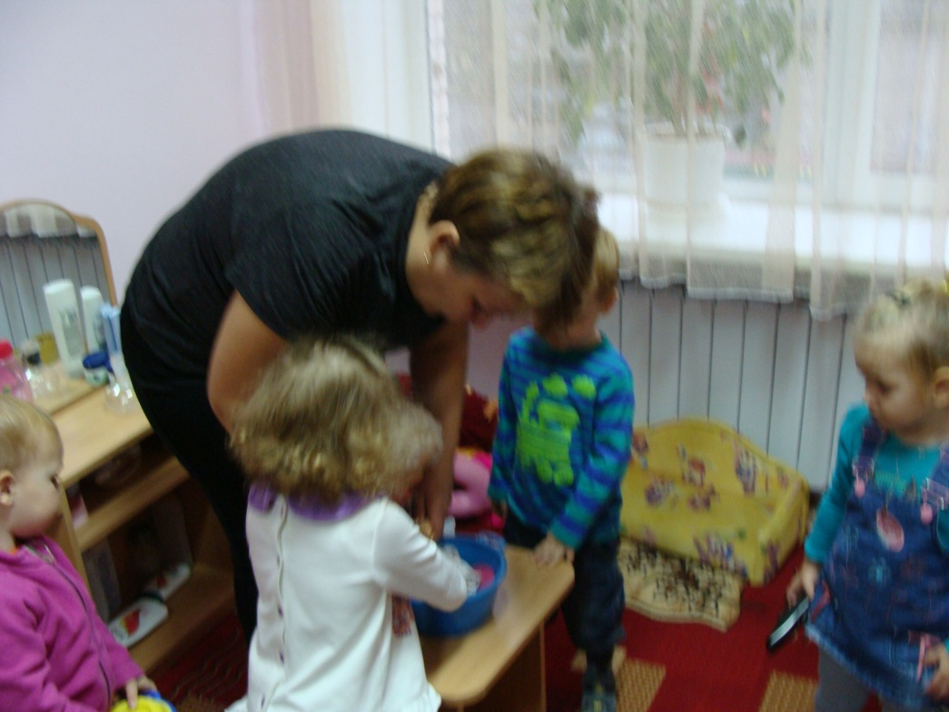
А вот так мы играем с Настей

Slide 13
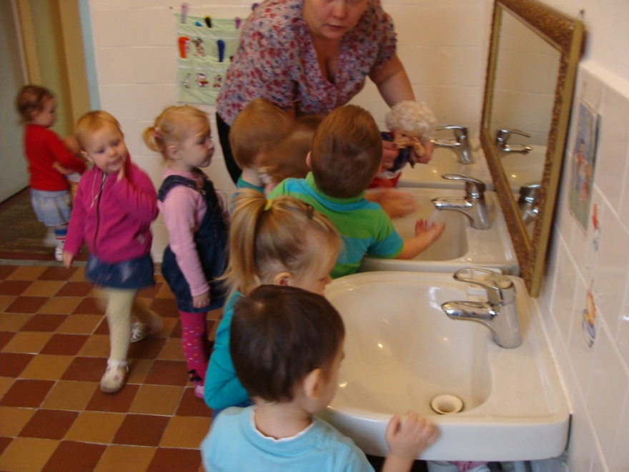
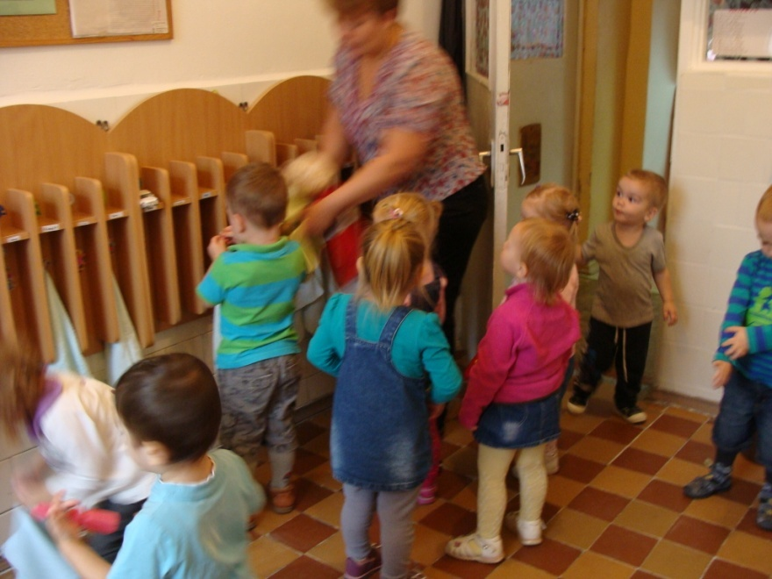
А теперь мы Настю учим умываться и вытирать руки своим полотенцем.

Slide 14
Цели и задачи воспитателя
Cоздание развивающей среды.
Подбор материала.
Выстраивание сюжета.
Установить заботливое отношение к кукле.
Привлечение родителей к образовательному процессу.

Slide 15
В контексте с ФГТ
В основе лежит принцип интегрированного обучения дошкольников , направленный на всестороннее развития личности ребенка его способностей и навыков.
Решение программных задач в совместной и образовательной деятельности и режимных моментах.
Делает деятельность детей и воспитателя открытой для участия родителей.

Slide 16
Работа с родителями
Знакомство родителей с задачами проекта.
Консультации для родителей по теме: « Что умеет кукла Настя».
Совместная деятельность детей и родителей.
(игры, пение колыбельных, чтение Потешек,чтение книг и т.д.).
Творческие задания для родителей (шитьё одежды для куклы, вязание носочков, всевозможные игры).

Slide 17
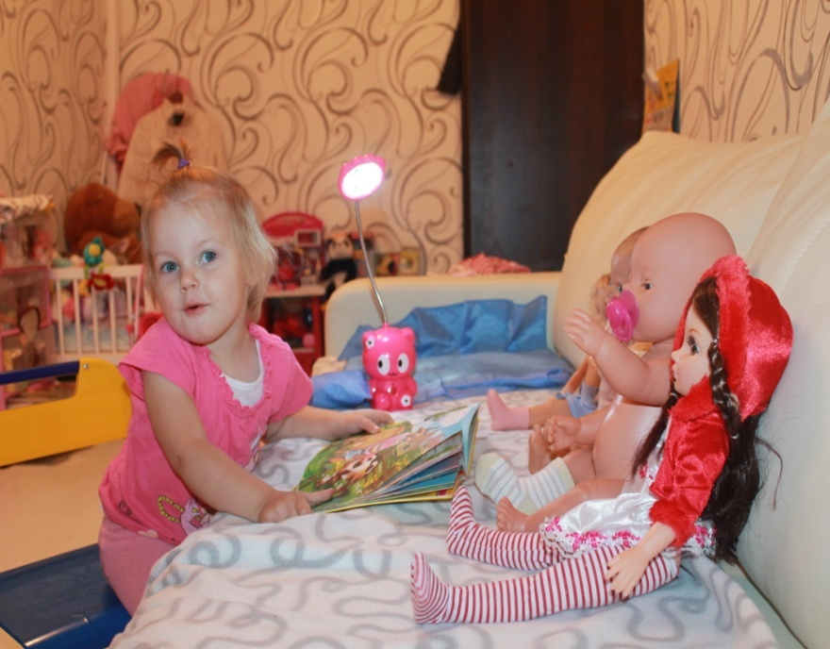
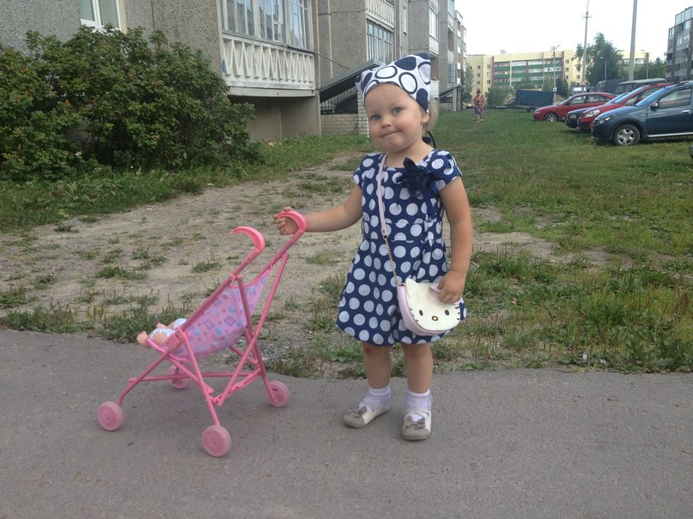
Наши дети играют с куклами не только в садике но и дома

Slide 18
Спасибо за внимание является методической разработкой
Лапиной Ирины Владимировны

